Slide 1
ChessComIsBad
contributors
Заугольников Максим Андреевич
Пушкарев Даниил Александрович

Slide 2

В чем идея проекта?
Сделать портативную реализацию chess.com
Попробовать написать свой stockfish или его аналог
Заставить работать вместе backend и frontend
Notes:
МАксим
Мы хотим презентовать вам замену популярному сайту для игры в шахматы chess.com. Название говорит само за себя. Но почему мы так нигативно относимся к этой платформе? Если кратко, то чесс ком очень сильно зависит от международной шахматной федерации FIDE. А после некоторых событий не в далёком прошлом Российские шахматисти имеют ряд ограничений. Поэтому мы отказываеммся от них и делаем свой аналог. Остутствие большого опыта натолкнуло на идею попробовать сделать проект с front. а не просто консольное приложение.

Slide 3






Какой стек?
Все довольно просто!
Backend: Python, FastAPI
Frontend: React, TypeScript, Vite
Engine: C
Notes:
Даниил
Мы выбрали довольно простой и понятный стек, что бы сосредоточиться именно на функциональности и производительсти прилоежния
Для бекенда используется питон и фастАПИ, что позволяет быстро обрабатывать запросы и удобно связывать веб-интерйес с шахматных движком на Си Фронт написан на Реакте, c использованием Вайт и ТайпСкрипта. реакт отвечает за интерфейс, ТС помогает избежать ошибок, Вайт же обеспечивает быструю сборку и удобную разработку. Сам же шахматный движок реализован на Си, потому что для анализа позиций была важна максимальная производительность и скорость вычисленний.
В итогу получися современный, достаточно легий стек для веб-приложения с real-time обработкой

Slide 4
Pipeline
React , TS Клики, доска, история
FastAPI валидация запроса, Pydantic
UCI bridge stdin/stdout, bestmove
C engine
legal moves + alpha-beta
position startpos moves e2e4 c7c5 go depth 3
info depth 3 score cp 20
bestmove g1f3
Notes:
Сначала пользователь взаимодействует с интерфейсом на React: кликает по фигурам, делает ход, видит доску и историю партии.
Дальше frontend отправляет запрос на FastAPI backend. Backend проверяет данные запроса через Pydantic: например, список ходов, глубину поиска и выбранный движок.
После этого backend передает позицию в UCI bridge. Это прослойка, которая общается с шахматным движком через stdin/stdout.
В движок отправляется команда вида position startpos moves e2e4 c7c5, потом go depth 3. Движок анализирует позицию, перебирает легальные ходы через alpha-beta и возвращает bestmove g1f3.
Затем backend получает этот лучший ход и отправляет его обратно на frontend, а React уже отображает ход на доске.

Slide 5
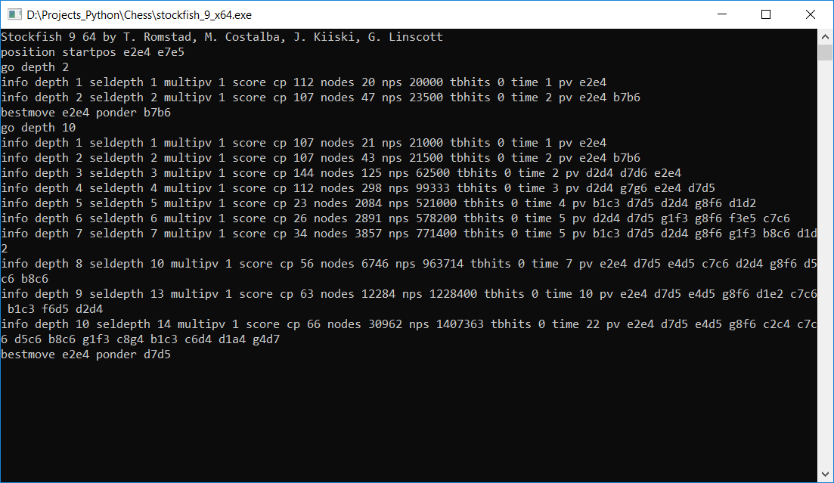
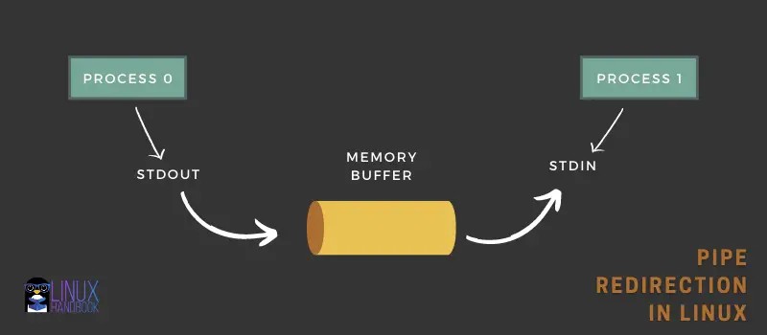
Интеграция подсистем и протокол UCI
(React / FastAPI): Общаются в веб-среде через стандартные HTTP-запросы
(Python / C): Межпроцессное взаимодействие реализовано напрямую через системные пайпы (stdin / stdout).
(UCI): Вся коммуникация внутри пайпов стандартизирована по универсальному шахматному протоколу UCI
Notes:
МАксим
Здесь показана интеграция частей проекта. React-фронт общается с FastAPI backend через обычные HTTP-запросы. Backend, в свою очередь, запускает C-движок как отдельный процесс и передает ему команды через stdin, а ответы читает из stdout.
Для этого используется UCI — стандартный протокол общения с шахматными движками. Благодаря этому backend может одинаково работать и с нашим C-движком, и со Stockfish.

Slide 6

Синий кит?? ДАЙТЕ ДВА!
С помощью Docker`а мы можем гарантировать:
Кроссплатформенность
Легкий запуск по +- одной команде
Notes:
Даниил
Докер позволяет упаковать всё приложение вместе со всеми зависимостями в контейнер, благодаря этому проект может одинаково работать на любой ОС
Преимущества - кроссплатформенность, приложение можно запускать и на Винде и на Линуксе и МакОси без доп настройки окружения Во вторых - очень простой запуск, пользователю и разработчику достаточно выполнить буквально одну команду, что бы поднять весь проект целиком. Для нашего проекта это было чуть ли необходимо для удобства пользования, потому что бек, фронт и движок используют разные технологии а Докер помогает собрать их в единую систему

Slide 7
А что по структуре данных? Backend path
Backend реализован на Python через FastAPI
Обработка UCI команд от движка
Обмен данных через Pydantic
Проверка состояния сервера
Notes:
Даниил
Бек реализован на питоне с использованием фастАПИ. Данный фреймворк хорошо подходит для быстрого и простого АПИ для взаимодействия с клиентом и сервером
Основная задача бека - обработка UCI-команд,
Для проверки и обработки данных используется библиотека Пайдантик. Он помогает валидировать входящие данные и уменьшает вероятность ошибок при работе АПИ Также бек отвечает за проверку состояния - например доступен ли движок и корректно ли работают сервисы приложения, т.е бек здесь выступает свящующим слоем между интерфейсом пользователя и движком

Slide 8
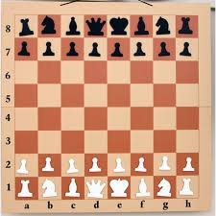
Когда мыльный пузырь хайповых фреймворков лопнет вы все вернетесь на СИ…
Отказ от классической матрицы int[8][8] в пользу uint64_t
Оптимизация: вместо хранения 256 байт,
мы храним 64 байта!
Это большой плюс для использования MiniMax алгоритма
Notes:
МАксим
В целом идея представления данных терпела некоторую критику и правки, но в итоге мы остановились на такой идеи представления данных. Это что то между обычным матричным представлением и классическим bitboards. Т.е взяты примерно все плюсы из двух реализаций: относительная легкость в разработке и дебаге и оптимизация хранения доски. А это очень хороший плюс для Minimax который мы вам и представим.

Slide 9

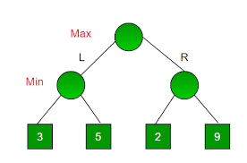

MINIMAX + STOCKFISH
Рекурсивный перебор дерева ходов: ИИ выбирает лучший вариант, минимизируя преимущество противника.
Alpha-Beta отсечение: игнорирование заведомо плохих веток, что ускоряет поиск в десятки раз.
Stockfish — мировой эталон, написанный на низкоуровневом коде для максимальной производительности.
Notes:
МАксим
За интеллект нашего движка отвечает классический алгоритм Minimax. Чтобы обойти проблему экспоненциального роста дерева ходов, мы внедрили Alpha-Beta отсечение, что позволяет движку игнорировать заведомо проигрышные ветки и искать в десятки раз быстрее. При проектировании мы ориентировались на архитектуру Stockfish — мирового эталона среди движков. Наше решение использует те же базовые принципы: низкоуровневую работу с памятью на Си и открытый протокол UC

Slide 10
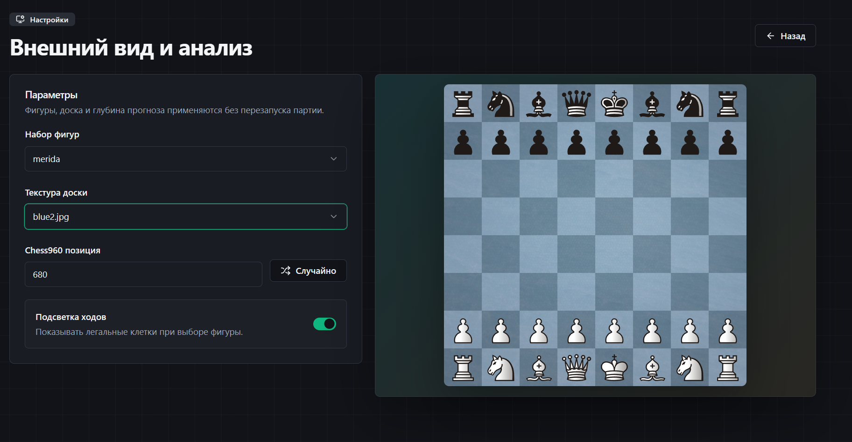

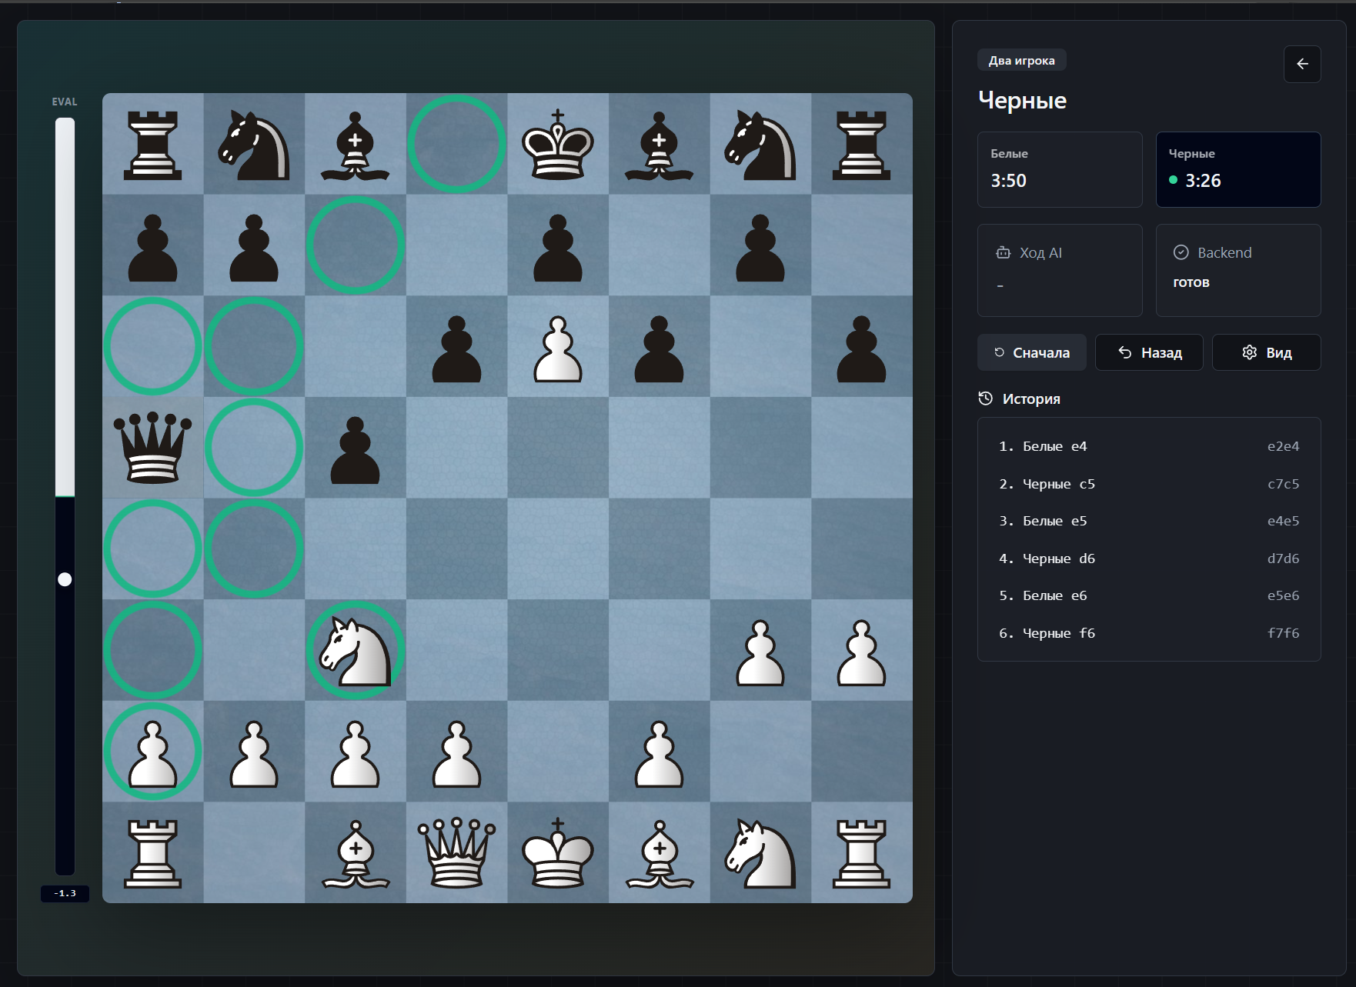
Отрисовка происходящего
Визуал - React/shadcn-ui
Логика работы - TypeScript
Фронт напрямую работает с backend’ом
Notes:
Даниил
Все что видит пользователь сделано при помощи Реакта с использованием shadcn=ui, которая позволяет быстро создавать современный и удобный визуал
Основная логика фронта написана на тайпскрипте, это помогает сделать код более надежным и упростить разработку за счет строгой типизации
Фронт напрямую работает с бекендом через АПИ отправляет данные о позиции получает ответы от движка и отображает результаты анализа пользователю

Slide 12
Notes:
Фронт отвечает не только за внешний вид, но и за удобное взаимодействие пользователя со всех системой

Slide 13
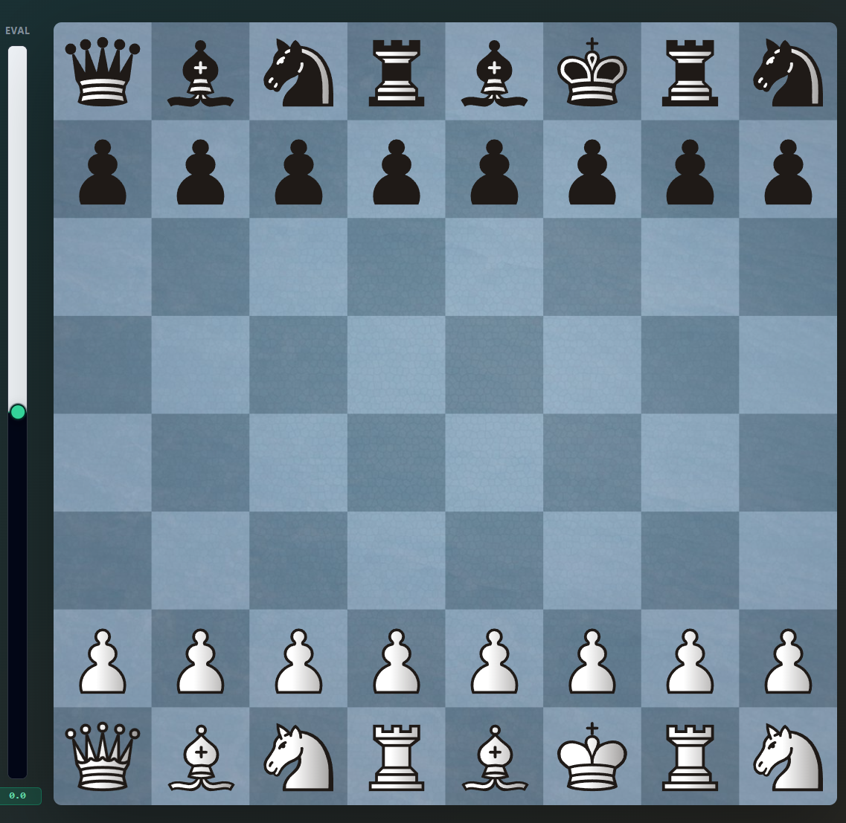
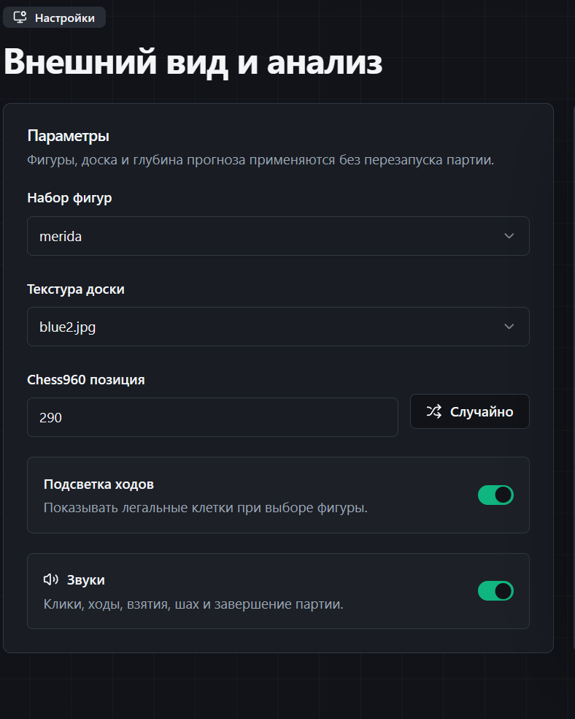
960 Фишер?
Notes:
Кратко о фишере

Slide 15



Спасибо за внимание!

